Slide 1
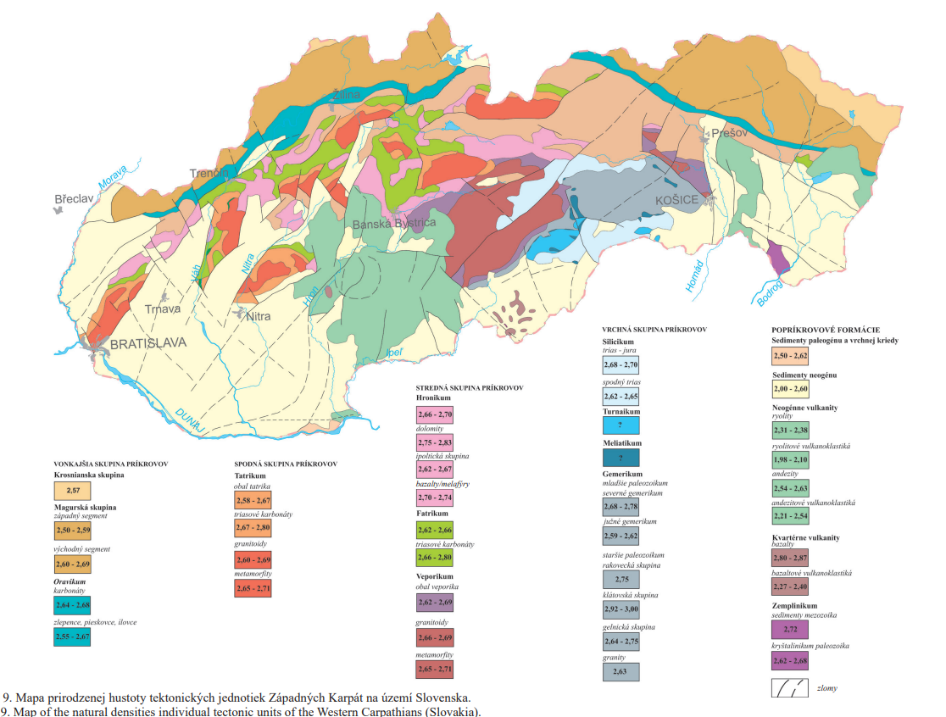

Slide 2
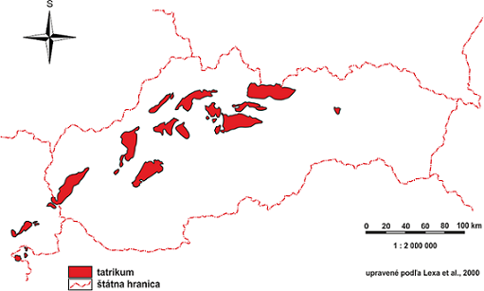
Tatrikum – ruly, migmatity, granitoidy
Branisko, V. a N. Tatry, V. a M. Fatra, Považ. Inovec, Žiar, Tribeč, Malé Karpaty, Staré Hory, Straž. Vrchy

Slide 3
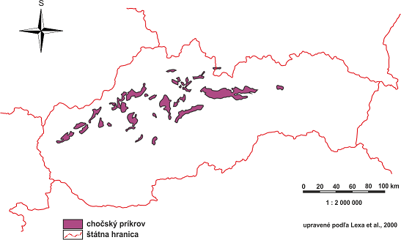
Hronikum (chočský príkrov) – triasové karbonáty (vápence, dolomity)
Viazané na jadrové pohoria (Tatrikum)

Slide 4
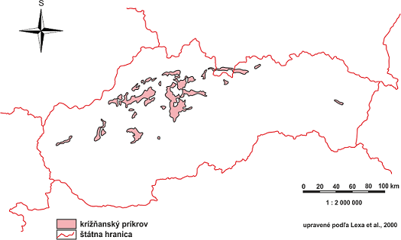
Fatrikum (Krížňanský príkrov) – rádiolarity, krinoidové vápence, lumachelové vápence
Viazané na jadrové pohoria (Tatrikum), Humenské vrchy

Slide 5
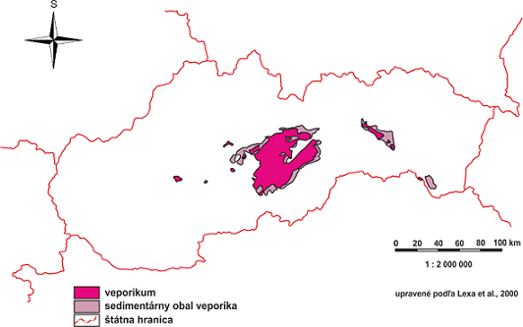
Veporikum (kryštalinikum) - granitoidy a metamorfity, kryštalické bridlice (migmatity, ruly, svory, fylity)
Obalové série Veporika – vápence, dolomity
Veporské vrchy, Stolické vrchy, Revúcka vrchovina, Nízke Tatry, Tribeč,
Branisko a Čierna hora

Slide 6
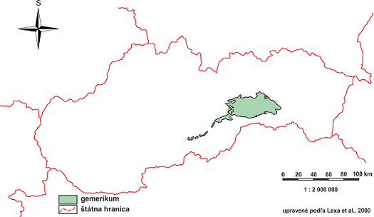
Gemerikum – granity, porfyroidy (paleoryolit), lydity, kryštalické vápence (Gelnická skupina), čadiče, tufy, tufity, metamorfované pieskovce a bridlice, bazalty (Rakovecká skupina)
Volovské vrchy, Revúcka vrchovina

Slide 7
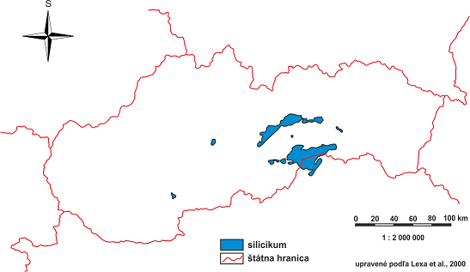
Silicikum – vápence (wetterstein), bridlice, prieskovce,
Slovenský kras, Slovenský raj, Galmus, Muránska pianina

Slide 8
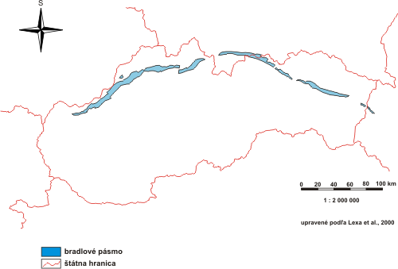
Podbranč (najzápad.), Myjavská pahorkatina, Považie, Biele Karpaty, Kysuce,
Orava, Pieniny, Ľubovnianska vrchovina, Čergov, Beskydské predhorie, Beňatina
Bradlové pásmo – jurské a kriedové vápence, ílove sedimenty kriedy a paleogénu

Slide 9
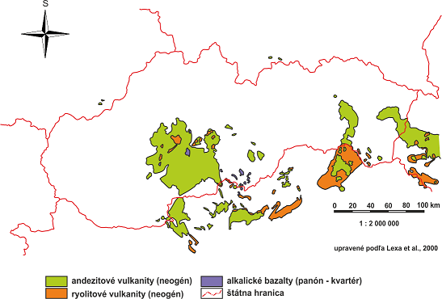
Neogénne a kvartérne vulkanity – Slanské vrchy, Vihorlatské vrchy
Kremnické, Štiavnické, Poľana, Javorie, Vtáčnik...
Cérová vrchovina - Šomoška
Andezitové vulkanity (neogén)
Ryolitové vulkanity (neogén)
Alkalické bazalty (panón-kvartér)

Slide 10
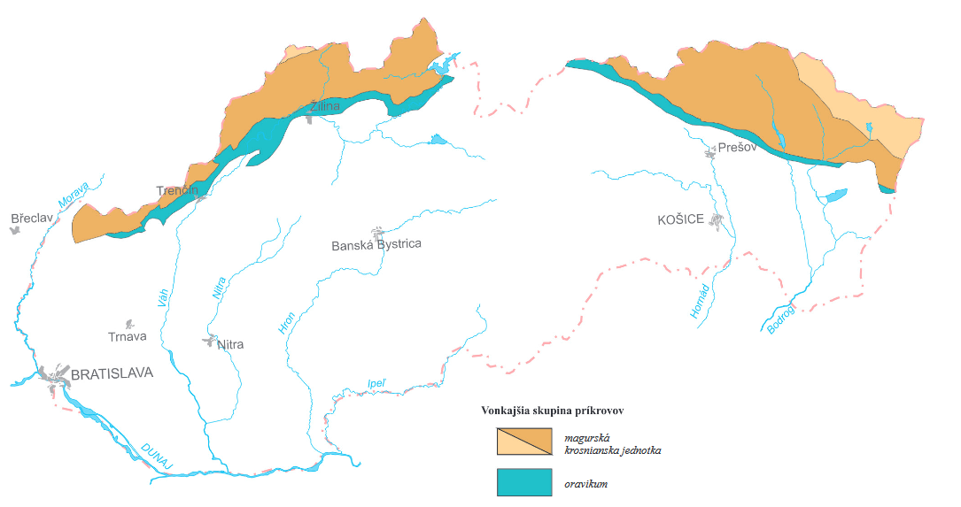
Krosnianska jednotka – ílovce, pieskovce, rohovce
Magurská jednotka –zlepence, prachovce, ílovce, pieskovce, vápence
Paleogénne sedimenty (vonkajšie) – Biele Karpaty, Javorníky, Kysucké Beskydy, Oravské Beskydy, Turzovská vrchovina, Kysucká vrchovina, Oravská vrchovina, Oravská Magura, Čergov, Busov, Ľubovnianska vrchovina, Ondavská vrchovina, Laborecká vrchovina, Bukovské vrchy

Slide 11
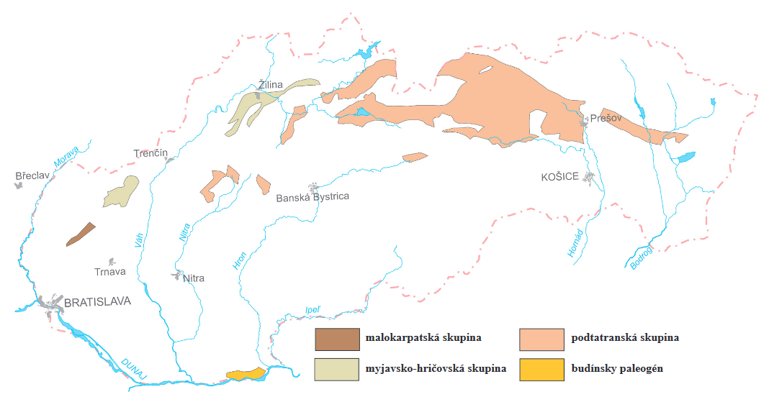
Malokarpatská: zlepence ‒ brekcie, pieskovce a ílovce
Myjavsko-hričovská: sliene, pieskovce, ílovce, vápence a zlepence
Podtatranská: bazálne zlepecne a brekcie, ílovce, pieskovce
Budínska: uhoľné sloje
Paleogénne sedimenty (vnútorné) – Žilinska kotlina, Turčianska kotlina, Hornonitrianska kotlina, Podtatranska kotlina, Hornádska kotlina, Horehronská kotlina, Skorušinské
vrchy, Spišská Magura, Levočské vrchy, Bachureň, Šarišská vrchovina...

Slide 12
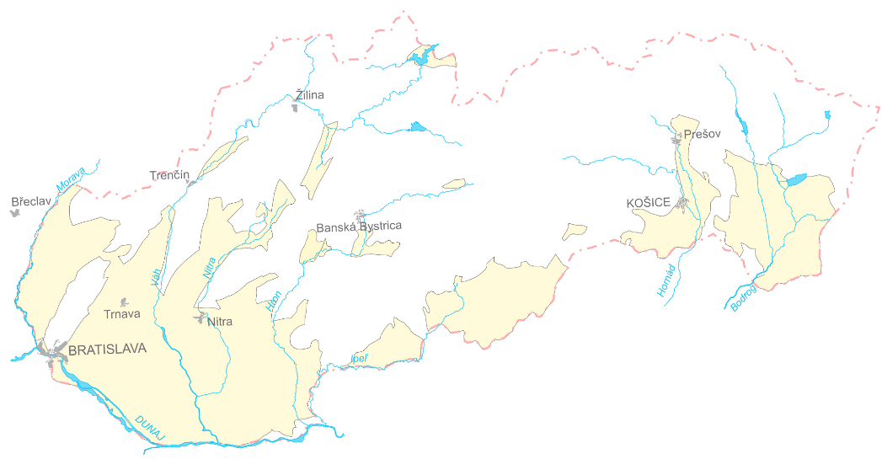
Neogénne sedimenty – Východoslovenská rovina, Košická kotlina, Juhoslovenská kotlina,
Podunajská rovina a pahorkatina, Borská nížina...
íly, piesky a štrky

Slide 13
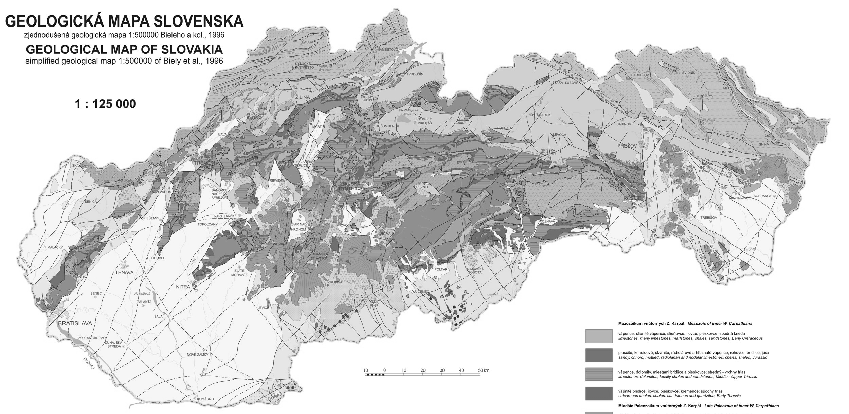
mapky: mineralykarpat.sk, ŠGÚDŠ a Hustota horninových komplexov Západných Karpát na území Slovenska (Šamajová a Hók, 2018)

